Slide 1
Ensinando uma máquina a ler
De Ascii aos muppets
PyData Brasil #1- 27/05/2020

Slide 2

Quem sou eu
OLAR
PhD - Information Retrieval ∩ NLP
Web Information Systems Group - TU Delft
Prof. Claudia Hauff
BSc e MSc Ciência da Computação
LATIN - UFMG (prof. Rodrygo Santos)
Antigo Organizador do PyDataBH! (SDDS)
Recentemente, pai do Oliver, o bebe pistola! (desculpas pelo choro no fundo)

Slide 3
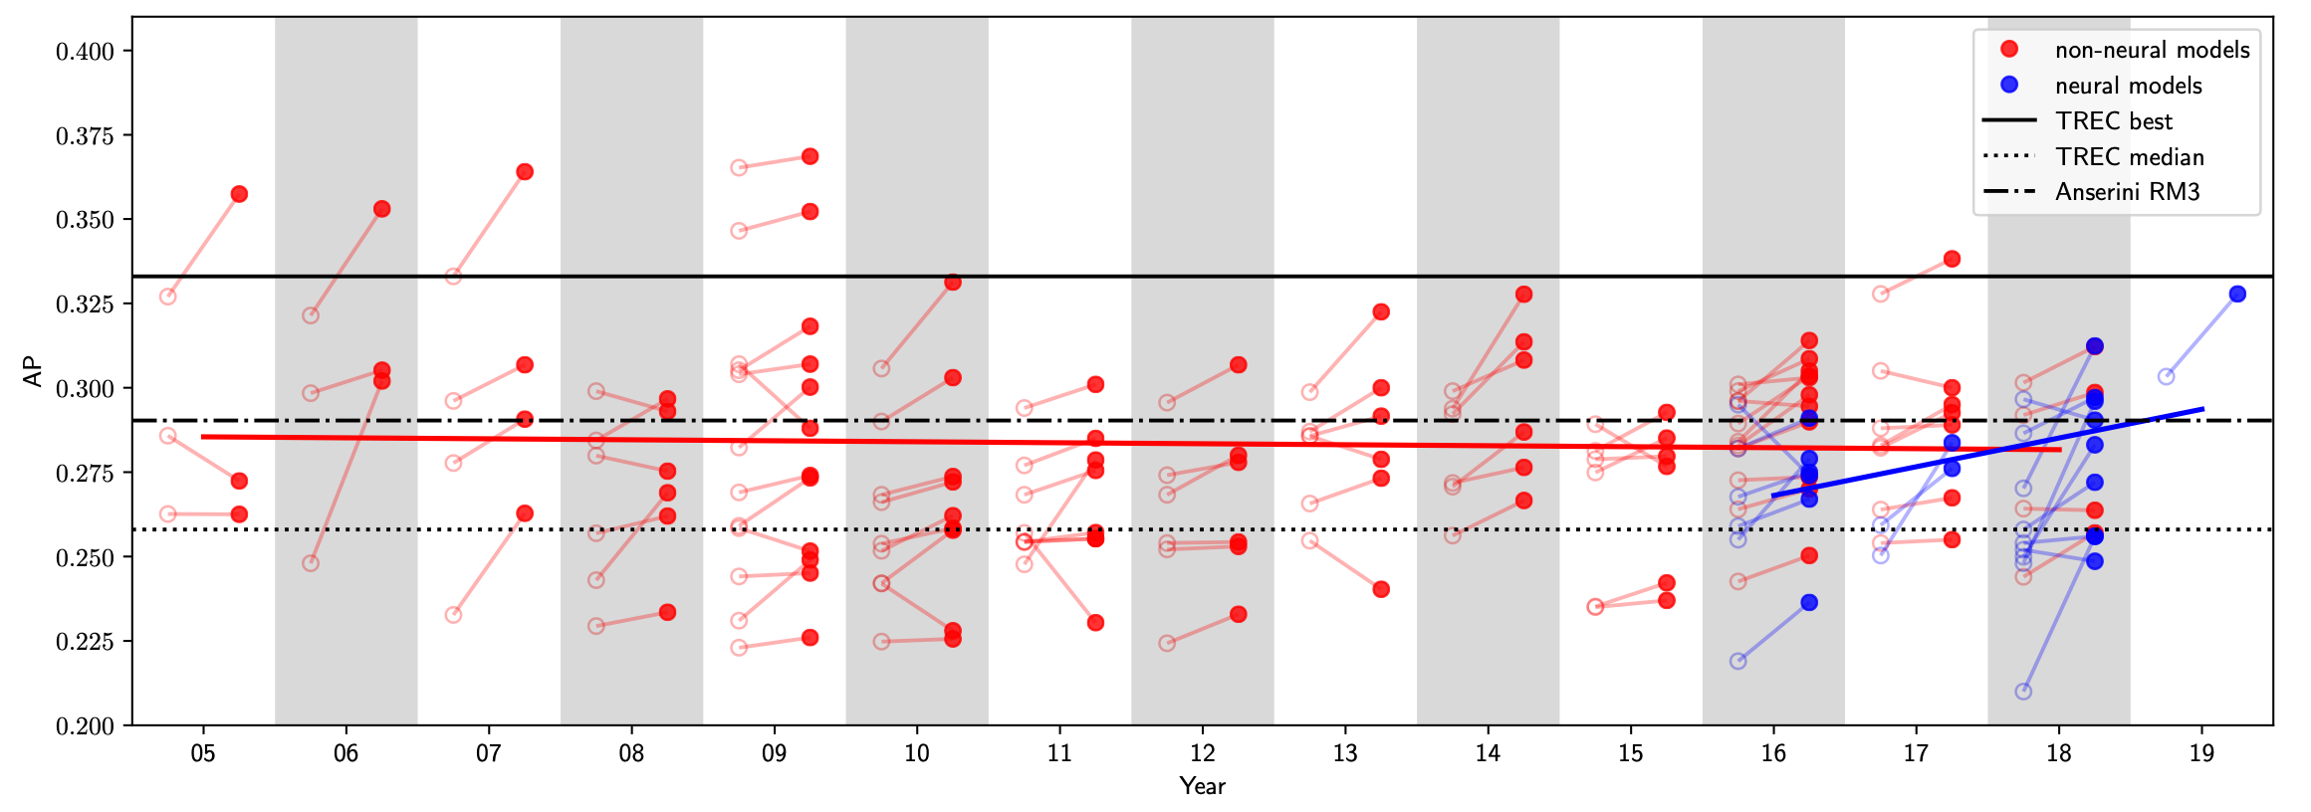

Uma historinha.
OLAR
Meu PhD seria em Neural Information Retrieval.
Notes:
Meu PhD seria em NeuIR.
Tópico “quente" em 2016, 2017 e começo de 2018.
Basicamente, como fazer Deep Learning funcionar em IR. Isso nunca foi trivial.
Esse gráfico é interessante. Mostra que, em um dataset de 2004, nenhum modelo de Deep Learning conseguiu bater modelos estatísticos tradicionais, alguns com mais de 30 anos.
Até que… ****
De repente, surgiu um modelo, ou melhor, uma classe de modelos de Deep Learning que deixou tudo para traz. De repente, Deep Learning funcionava para Recuperação da Informação.

Slide 4
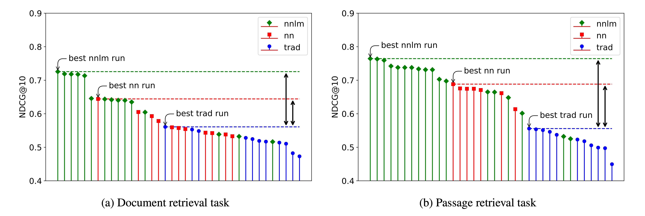
Uma historinha.
OLAR
Mas modelos de linguagem neurais são MUITO melhores que o resto.
Redes Neurais (geralmente) são [finalmente] melhores que métodos tradicionais.
https://arxiv.org/abs/2003.07820v2
Notes:
Existe uma “competição" anual em RI que chama TREC, organizada pelo “INMETRO" do governo americano, o NIST. A TREC é organizadas em “faixas”, ou “temas".
Em 2019, patrocinada pela Microsoft, e com um Dataset de consultas e documentos do Bing, tivemos a Deep Learning Track. E o que aconteceu foi interessante.

Slide 5

E isso não se resume a RI…
O que mais?
Pergunta e resposta
SQuAD (https://rajpurkar.github.io/SQuAD-explorer/)
Compreensão de texto (11+ tarefas em um)
GLUE (https://gluebenchmark.com)
SuperGLUE (https://super.gluebenchmark.com/)
Inferência de senso comum (O que acontece depois?)
SWAG (https://rowanzellers.com/swag/)
Notes:
Estrelas - Melhor que humano

Slide 6
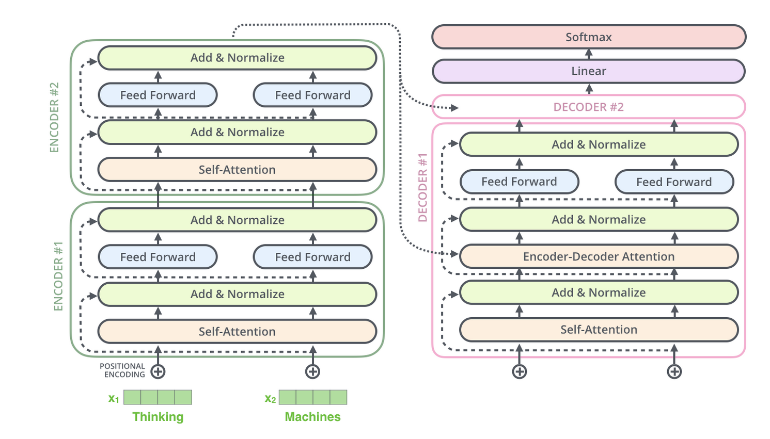

E de onde veio isso tudo?
Autobots, rollout!
Attention is all you need - Vaswani, et al., Dezembro 2017 (Google Brain)
Notes:
Transformers é uma arquitetura de rede neural para sequencias. Acho que o Luiz vai falar mais sobre isso às 19h45.
Basicamente, Transformers é uma arquitetura FEITA PARA texto. Assim como Redes convolucionais foram feitas para imagens.

Slide 7
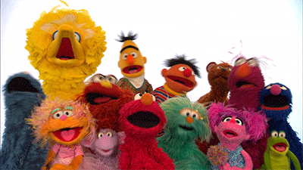
Ou melhor…
Autobots, rollout!
Notes:
Muppets. Ou Vila Sesamo, se voce preferir.

Slide 8

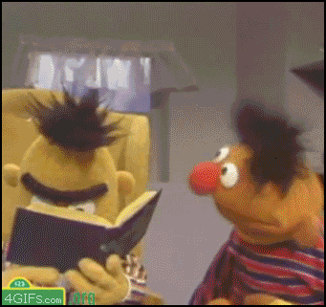
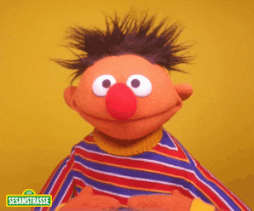


Especificamente
Autobots, rollout!
Notes:
ELMo, BERT, Grover, Big Bird, Ernie, Entre outros

Slide 9
Mas Vamos com calma.
Por que?

Slide 10
Por que?
Y tho
Computadores são feitos para calcular.
Computadores nada mais são que super calculadoras. Nada mais, nada menos.
Como fazer para um computador entender palavras e letras?

Slide 11

Por que?
Y tho
Notes:
Bem, nós temos, a decadas, ASCII, não? Essa tabela de 127 caracteres que teoricamente, cobre tudo o que nós precisamos.
Errr.. Na verdade não. Como voce conseguiria representar uma palavra inteira em ASCII? Ou falar que uma palavra é parecida com outra?
Não existe um conceito de palavras, certo? Nem de sentido. Para isso, temos formas mais poderosas de representar textos e palavras.

Slide 12
One-hot
Vector space models
Tamanho do vocabulário
Python
R
Haskell
Notes:
Bem, qual, a idéia mais simples possível?

Slide 13
One-hot - Problemas?
Vector space models
Desperdício de espaço! (Apesar de termos formas bem eficientes de armazenar isso)
Quanto maior o vocabulário, maior a representação
Qualquer palavra é igualmente diferente de qualquer outra.
Python é bem mais parecido com R do que com Haskell, concorda?
Python
R
Haskell
Notes:
Bem, qual, a idéia mais simples possível?

Slide 14
Conhecerá uma palavra pela companhia dela.
John Rupert Firth
Notes:
Não é sua mãe.

Slide 15
HipÓtese distributiva
Vector space models
Python
Linguagem
Funcional
tipada
Data
Science
Programação
Haskel
Linguagem
Funcional
tipada
Data
Science
Programação
Notes:
Se duas palavras aparecem em CONTEXTOS semelhantes, elas devem ser semelhantes!
Voce consegue enxergar como essas duas podem ser, ao mesmo tempo, semelhantes e diferentes?

Slide 16
Modelos pre-treinados
Language models
Idéia principal: Treine um modelo em um conjunto de dados ENORME (tipo a Wikipedia ou vários sites) e re-use de acordo com a sua tarefa.
Com isso, se aprende muito sobre “o mundo”, e se espera que esse conhecimento seja absorvido pela representação das palavras.
Por exemplo:
Word2Vec (Google, 2013)
GLoVe (Stanford, 2014)
FastText (Facebook, 2017)
(Mesmo cara, Tomas Mikolov)

Slide 17


Word2vec
Learned representations
Linguagem
Programação
Data
Python
Science
A linguagem de programação python é usada em data science
Notes:
Word2Vec -> TEntar prever a palavra do meio.
Começando com essa frase, vamos tentar prever que PYTHON é o que está faltando aqui.
Soma os one-hot Das palavras ao entorno,
Multiplica por uma matrix de pesos enormes,
Multiplica por outra matrix de pesos enormes que vai te dar a palavra que estava faltando.
Essas matrizes são aprendidas como em qualquer outro modelo de aprendizado de maquina.
Repare que isso é um modelo bem simples de uma rede neural. Não pode nem ser chamada de Deep!
DEMO TIME!

Slide 18
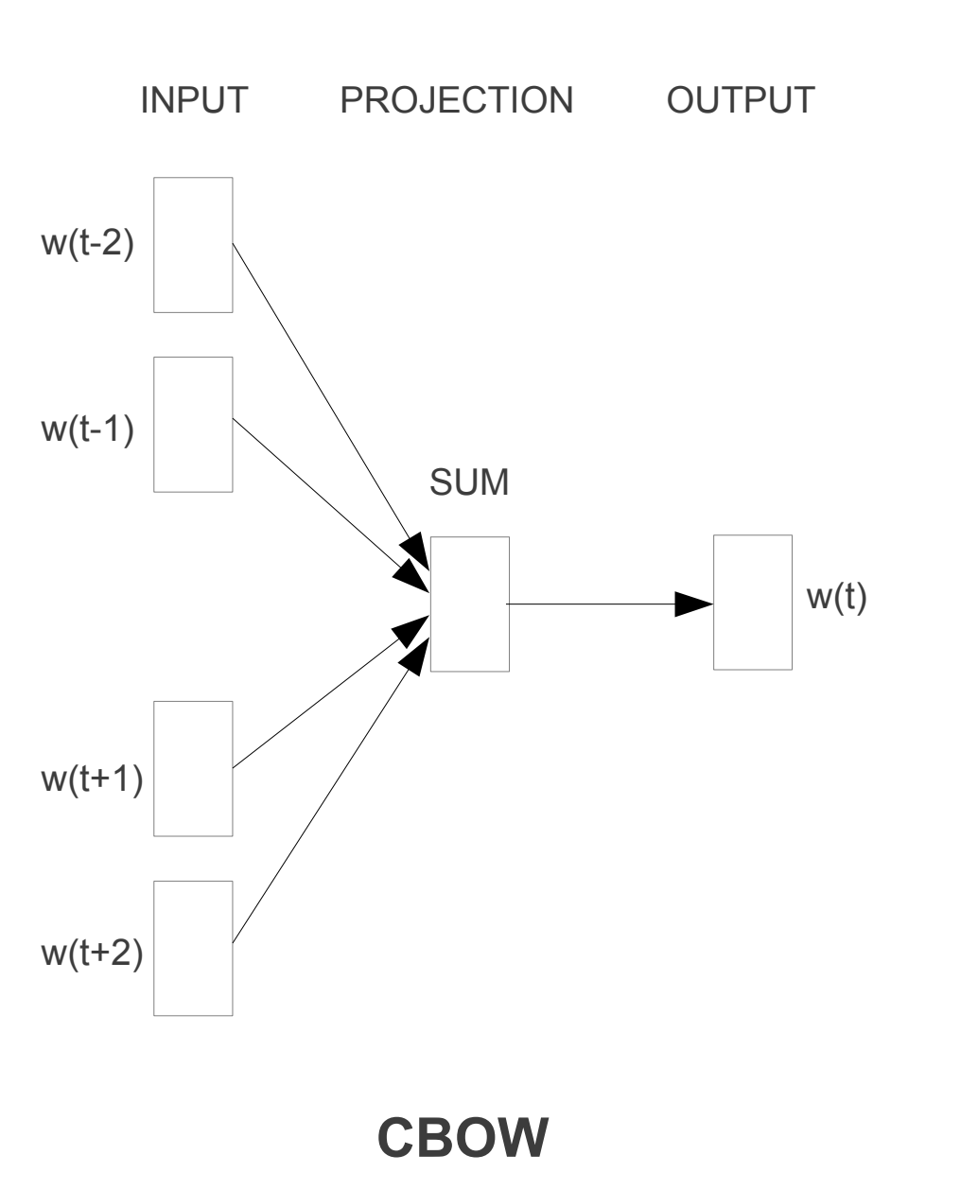
Word2vec
Learned representations
+ Pode ser pré-treinado e compartilhado!
+ Razoavelmente rápido (Gensim)
+ Bastante efetivo!
- E palavras que estão fora do vocabulário?
- O sentido de uma palavra depende do seu contexto! (Manga vs manga vs mangá)
Notes:
DEMO TIME!

Slide 19
Embeddings contextuais
Language models
Idéia principal: A representação de uma palavra depende do seu contexto!
E se, ao invés de termos só uma representação por palavra, essa representação mudasse de acordo com o contexto?
Para isso, ao invés de distribuir uma lista de palavras e seus vetores, a gente tem que distribuir um modelo pre-treinado que recebe o CONTEXTO da palavra para encontrar o vetor dela, não só os vetores prontos.
ELMo (AllenAI, UWashington, 2018)
GPT (OpenAI, 2018) + GPT2 (OpenAI, 2019)
BERT (Google, 2018)
XLNet (Google, CMU, 2019)
RoBERTa (Facebook, 2019)
ALBErt (Google, 2019)
T5 (Google, 2019)
Electra (Google, Stanford, 2020)…

Slide 20
ELMO - treinamento
Here come the muppets
Idéia principal: A representação de uma palavra depende do seu contexto!
Language Model: Prever uma palavra dado seu contexto
Feed-forward
Science
LSTM #1
LSTM #2
Programação
Python
Data
Programação
Python
Data

Slide 21
ELMO - Extrair features
Here come the muppets
Específico da tarefa
Python
LSTM #1
LSTM #2
Programação
Python
Data
Programação
Python
Data
Notes:
Elmo começa com W2V, por exemplo

Slide 22
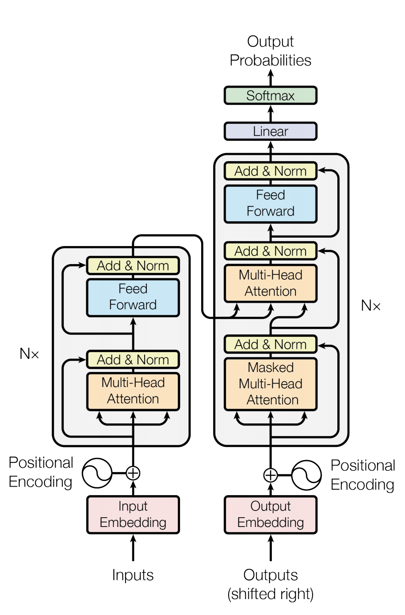
TRANSFORMERS!!!!
Autobots, rollout!
Transformer é uma “evolução” de redes neurais recorrentes (como LSTM)
MAS, com alto poder de paralelismo
Baseado inteiramente em Self-attention (qual a importância que essa palavra tem para as outras palavras do documento?)
Para mais detalhes:
http://jalammar.github.io/illustrated-transformer/
(É sério, siga esse link!)
https://colab.research.google.com/github/tensorflow/tensor2tensor/blob/master/tensor2tensor/notebooks/hello_t2t.ipynb

Slide 23
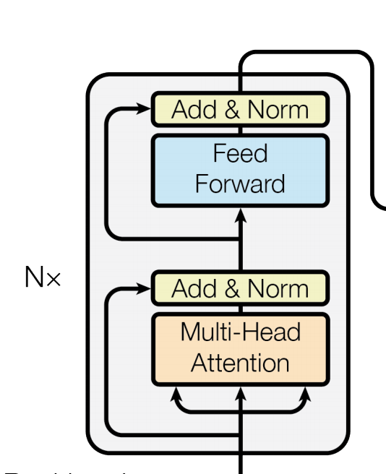
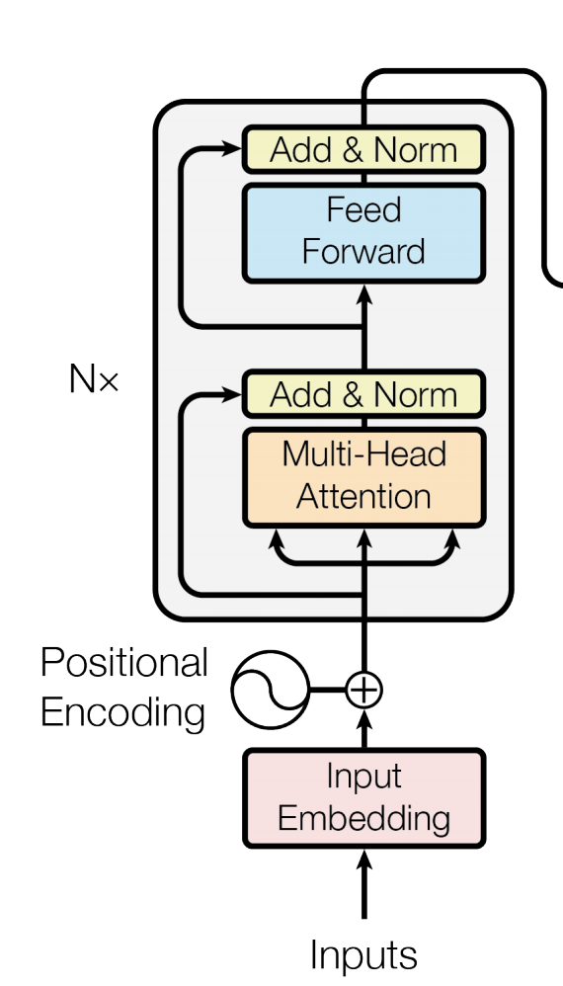
BERT!
Bert is evil (?)
Notes:
https://colab.research.google.com/drive/1iD5e6s9ItmmETdaTXkYDM3FT7L1eVVUb#scrollTo=tvD1meDVqGVx

Slide 24
BERT - Por que tão poderoso?
Bert is evil (?)
Dois motivos principais:
Supervisão fraca
Ele “cria" seu próprio dado de treino, com base em um conjunto de documentos
Transferência de Aprendizado
Aprenda em um domínio, use em vários!
http://jalammar.github.io/a-visual-guide-to-using-bert-for-the-first-time/
Junto com ELMo e Transformers, provavelmente o trabalho mais importantes em NLP dos últimos anos. Alguns chamam eles de “O momento ImageNet para NLP"
Notes:
Explicar ImageNet

Slide 25
BERT - Supervisão Fraca
Bert is evil (?)
O que significa “Supervisão fraca”?
Significa que o modelo cria seu próprio dado de treinamento.
Para BERT, isso significa:
“esconder" palavras aleatórias da entrada
Prever se uma sentença vem depois da outra.
Notes:
Explicar ImageNet

Slide 26
BERT - Modelo
Bert is evil (?)
Notes:
[CLS] E [SEP] textual

Slide 27
Melhor mostrar do que falar
it’s demo time
Google colocou BERT em produção:
https://www.blog.google/products/search/search-language-understanding-bert/
Em máquinas de buscas, o BERT é o novo estado da arte:
Diagnosing BERT with Retrieval Heuristics - Arthur Câmara, ECIR’20, Abril 2020 😉
The Neural Hype, Justified! A Recantation, Jimmy Lin, SIGIR Forum 53, 2 (Dezembro 2019)

Slide 28
E o que mais?
XLNet - Resolve o problema de limite de tokens (512)
XLM - Cross-language - múltiplas linguagens em um modelo
RoBERTA - Melhoras no treinamento do BERT, com mais dados.
GPT-2 - “unicornios muito perigosos"
T5 - Treinar um modelo ENORME para várias tarefas diferentes
VideoBERT - BERT para video

Slide 29

Valeu!
@arthurcamara
a.barbosacamara@tudelft.nl

